Slide 1
计算机网络
Computer Networks

Slide 2

课程QQ群

Slide 3
教师/助教信息
主讲：华蓓
办公室：科技实验楼西楼617室
电子邮件: bhua@ustc.edu.cn
主页：http://staff.ustc.edu.cn/~bhua
助教：
宋骐老师：qisong09@ustc.edu.cn
贺若舟：fward@mail.ustc.edu.cn
应宇峰：nbyyf2002@mail.ustc.edu.cn
梁峻涛：ljt990113@mail.ustc.edu.cn
梁奕涵：liangyh@mail.ustc.edu.cn
孙若培：ruopeisun@mail.ustc.edu.cn

Slide 4

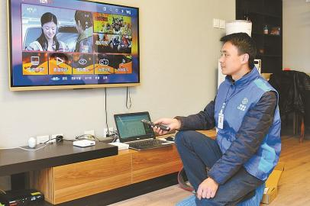

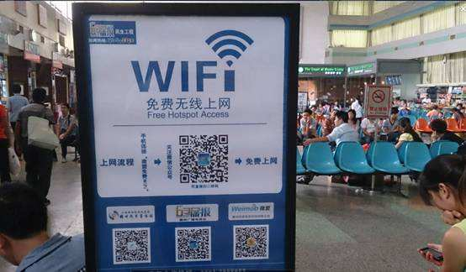

万物互联时代：网络无处不在
工作场所
家庭
路上
车站
物联网：万物相连的互联网

Slide 5
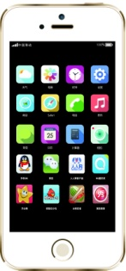
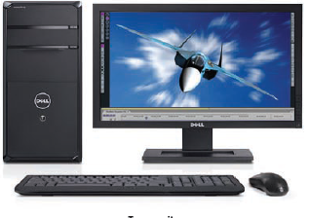
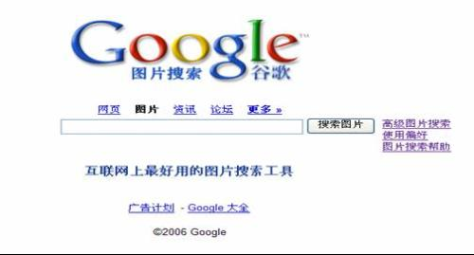

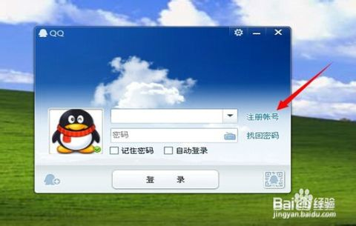
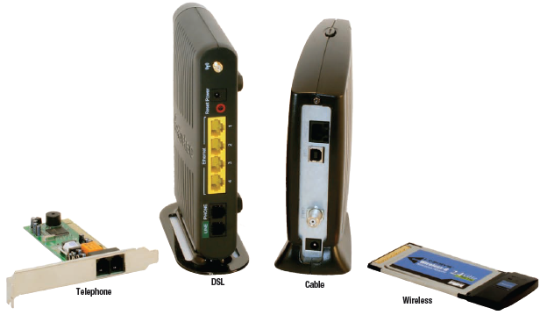
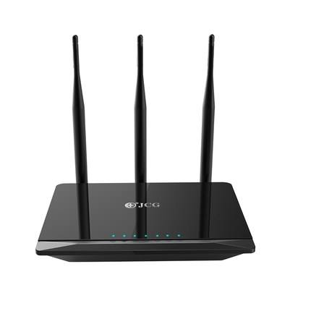

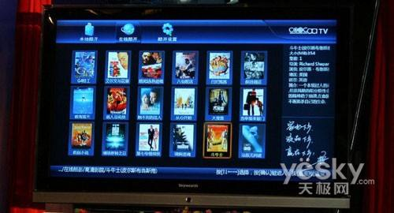

普通用户看到的网络
网络应用
上网设备

Slide 6
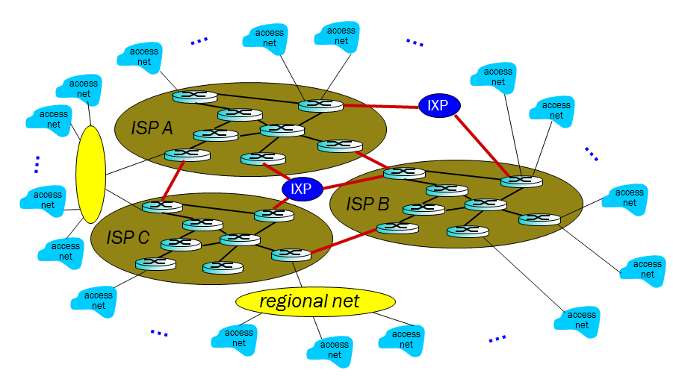

本课程要了解的网络
因特网 = 终端+接入网+网络核心
因特网的网络核心

Slide 7
教学目标
掌握计算机网络的基本概念、工作原理、体系结构、重要协议（以因特网为实例）
了解典型网络设备的工作原理
能够运用计算机网络的知识分析和解决一些实际问题

Slide 8
教材与参考书
三大经典教材：
Kurose & Ross, Computer Networking: A Top-Down Approach (7th Edition). （本课程教材）
Tanenbaum, Computer Networks.
Peterson & Davie, Computer Networks: A Systems Approach.
需要考研的同学，可以参考以下教材：
Tanenbaum, Computer Networks
谢希仁，计算机网络

Slide 9
教材的使用
复习题：
课后自己复习
习题：
选出一些作为作业
其余建议自选练习，提倡相互讨论，也可以问助教
提问较为集中的题目，将安排在习题课上讲
编程作业：
不做（下学期有“网络系统实验”课）
观察实验：
本课程的实验内容

Slide 10
关于实验
8个观察实验：
利用Wireshark从网络中抓包，按照实验指导书的要求观察包结构并回答问题
Wireshark是最流行的包分析工具，是进行网络流量分析、入侵检测、网络管理等的必备工具
实验目的：
通过观察数据包加深对协议的理解
学会使用Wireshark及一些常用的网络工具，如nslookup、ipconfig、arp、ping、tracert等

Slide 11
课程成绩
作业：30%
实验：20%
期中考试：25%（平行班统一试卷）
期末考试：25%（平行班统一试卷）
作业和实验报告必须按时交，抄袭不计成绩，迟交成绩减半（有事提前说明）
实验缺交1/3以上的处理：
本课程的实验成绩为0，学分为0
在补交实验之前，不能参加补考

Slide 12
后续相关课程
网络系统实验（三下）
使用C++语言编程实现一个真实可用的TCP协议（参照斯坦福大学CS144课程实验进行设计）
网络算法学（四上）
关注网络系统的高效实现
信息安全导论（三下）
针对信息安全较全面的介绍

Slide 13
几点提醒
学习网络和使用网络是两回事：
使用网络是愉快的，学习网络可能是枯燥的
要有正确的学习方法：
网络课涉及的知识点很多，要经常梳理知识点，建立知识点之间的联系，变成自己的知识
协议虽然是一系列的规定，但切忌死记硬背，要理解为什么这么设计，并能灵活运用
学习知识固然重要，但是学会方法更重要！
亲自做实验，实践很重要

